Slide 1



Slide 2
MarFol
Aplicación cuya función es repartir la cuenta entre un grupo de personas
Facilita a la hora de pagar el reparto entre los distintos comensales
Asegura que el pago sea justo y proporcional a cada comensal
Permite guardar configuraciones para realizar divisiones ágiles

Slide 3

¡ A Pagar !
¡A Pagar!
Botón que permite acceder a la aplicación
El botón es considerablemente grande para que sea pulsado

Slide 4

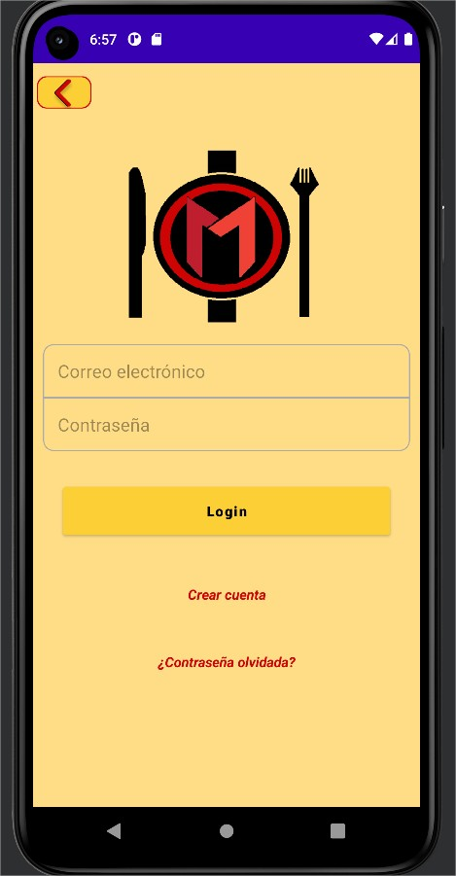
Interfaz Login
Crear Cuenta
  Envía a una ventana
Contraseña Olvidada
  Envía a ventana de recuperación
Se requiere para el login
  Correo
  Contraseña

Slide 5
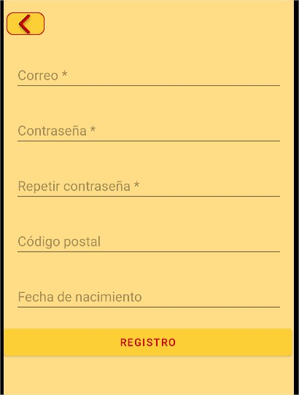
Crear Cuenta
Se requieren ciertos datos para llevar a cabo la creación de la cuenta
Si todo es Ok pasará a la siguiente ventana (Login)

Slide 6
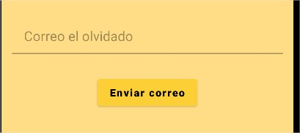
Recuperar Password
Introduciendo el correo podrás recuperar los datos

Slide 7
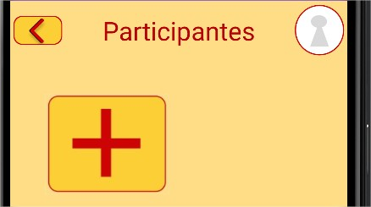
Añadir Participantes
Desde esta ventana puedes añadir comensales
La aplicación debe al menos tener 1 comensal

Slide 8
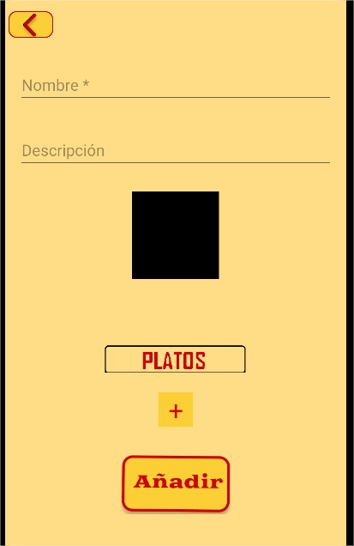
Interfaz nuevo comensal
(Opcional) Puedes añadir un nombre y Descripción, incluso una imagen.
De esta manera creas un comensal en el cual podrás dividir la cuenta
Se debe añadir al menos un plato

Slide 9
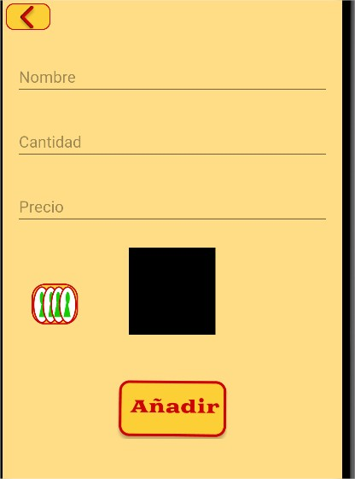
Nuevo Plato
Se debe añadir el plato asociado al comensal, es obligatorio poner el precio
(Opcional) boton repartir

Slide 10
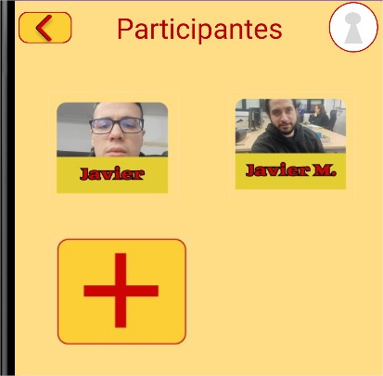
Participantes añadidos
Podemos ver un ejemplo de participantes añadidos
Hacer click a un comensal mostrará sus platos

Slide 11
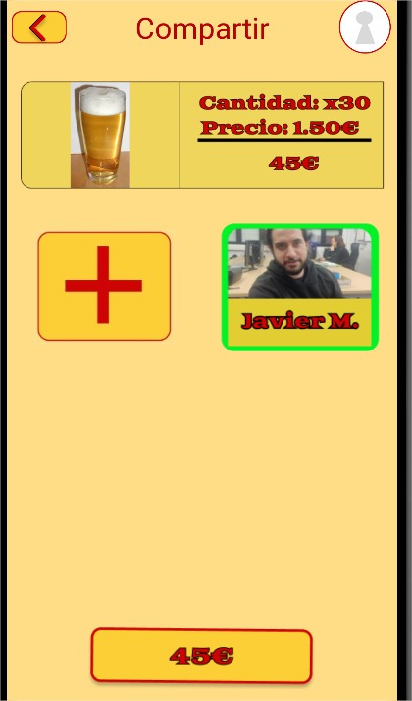
Compartir plato
Desde esta ventana (opcional) puedes repartir el valor de dicho plato
Ejemplo:
Repartir unos entrantes

Slide 12
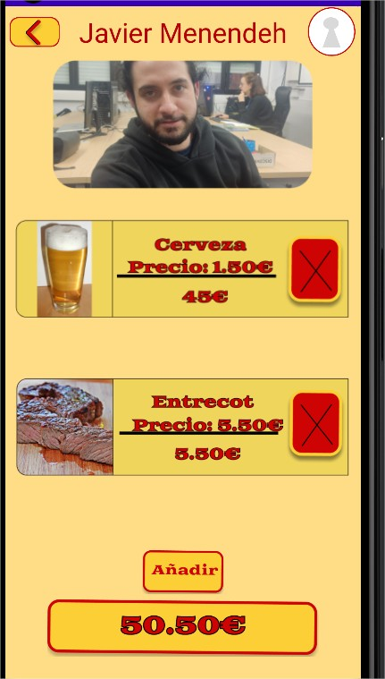
Comensal
Muestra información:
Las compras que ha realizado
Puede añadir más
Puede borrar

Slide 13
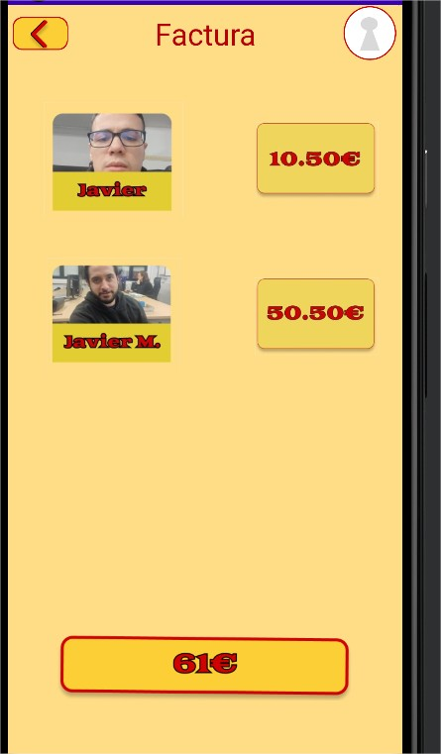
División final
Resultado final
Muestra el reparto de la cuenta
Javier ha comido más

